Slide 2
7-bo‘lim:
G‘aroyib ixtirolar
Xalq ta’limi
vaziriga
xat yozing
149-dars

Slide 3
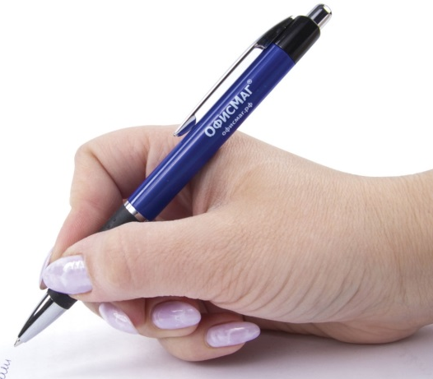
Xalq ta’limi vaziriga xat yozing. Xatda quyidagi ma’lumotlar bo‘lishiga e’tibor qarating.
Xalq ta’limi vazirining ismi, familiyasi;
o‘zingizning ism familiyaingiz;
qaysi maktabda o‘qishingiz;
kelajakda amalga oshirmoqchi bo‘lgan g‘oyangiz;
nima uchun shu ishni qilmoqchi ekaningiz;
uni qanday nomlaganingiz.

Slide 4
G‘aroyib ixtirolar
haqida
videorolik

Slide 5
Bugungi dars haqida
oila a’zolaringiz bilan suhbatlashing.

